Slide 1
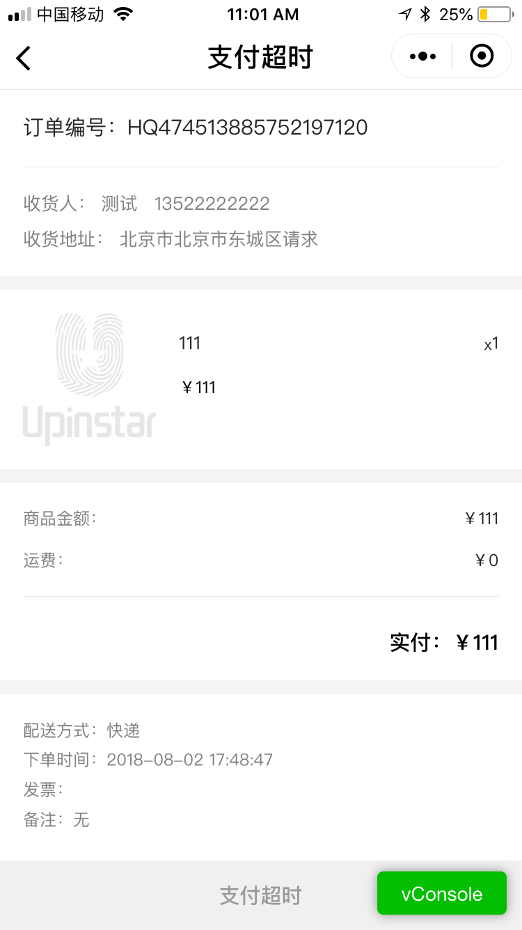
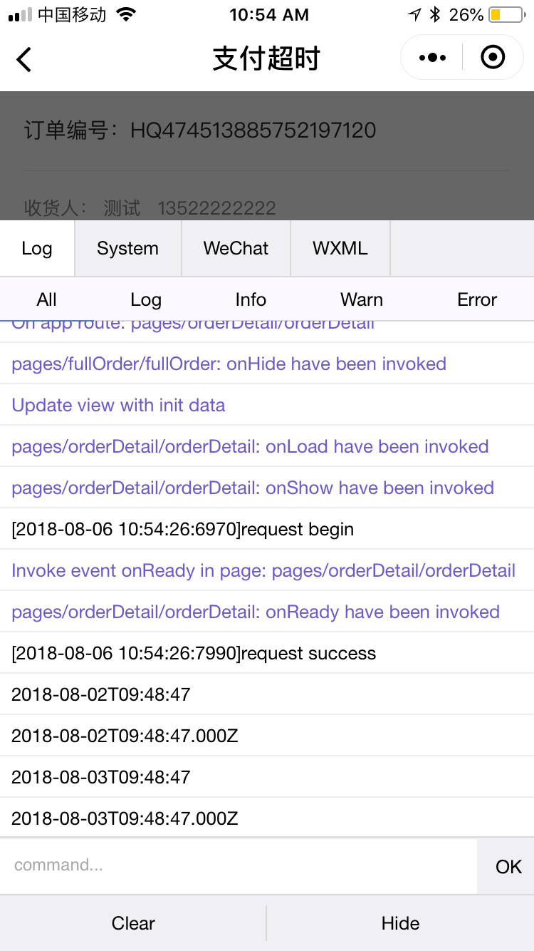
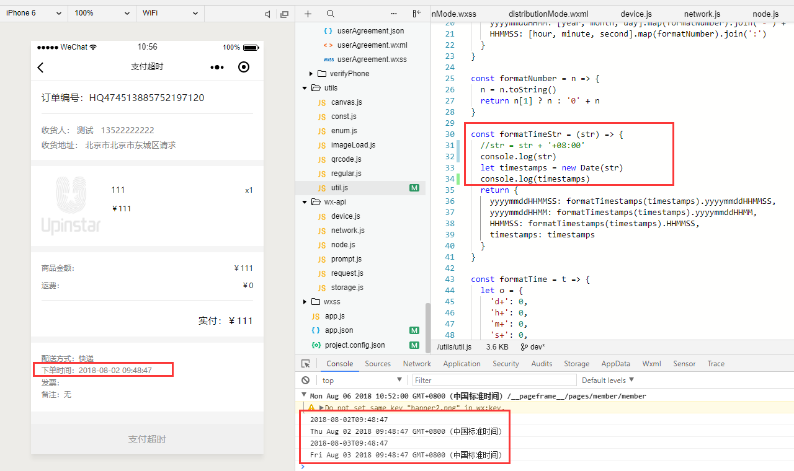
时区
真机时间
模拟器时间

Slide 2
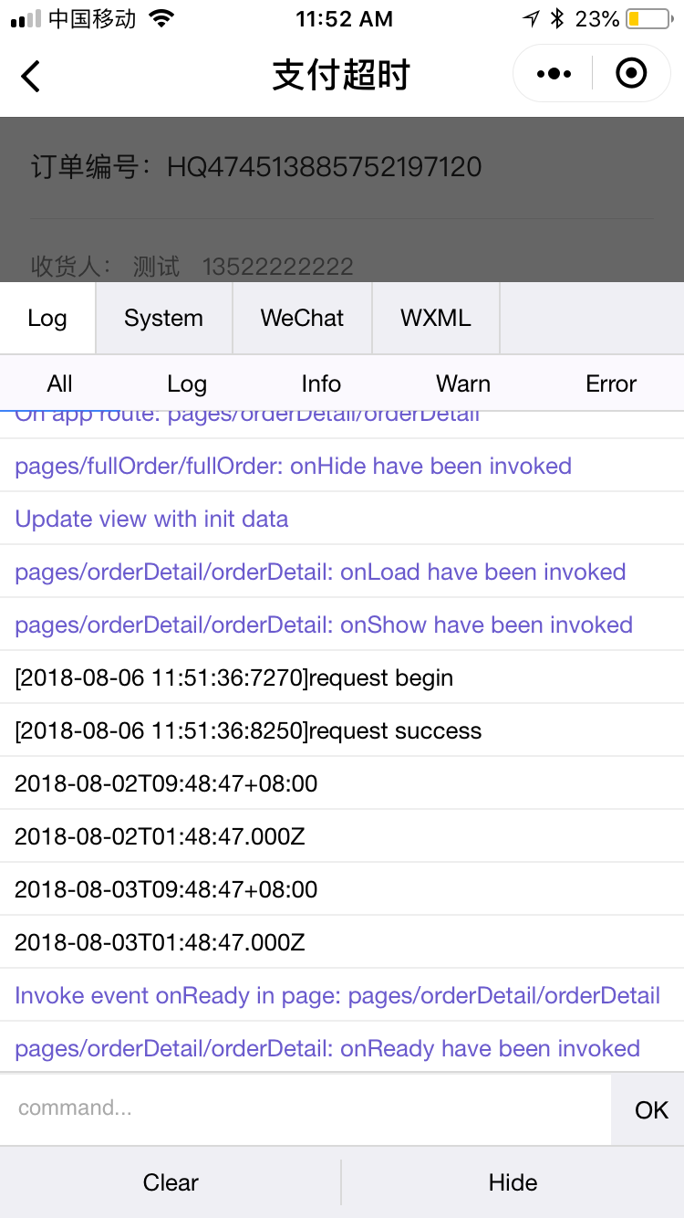
UTC协调世界时 GMT格林尼治时
2018-08-02T09:11:11.000Z
000Z：000代表毫秒，Z表示协调世界时区
飞机在深圳时间（UTC+8）18:00整起飞，就可以写成1000z

Slide 3
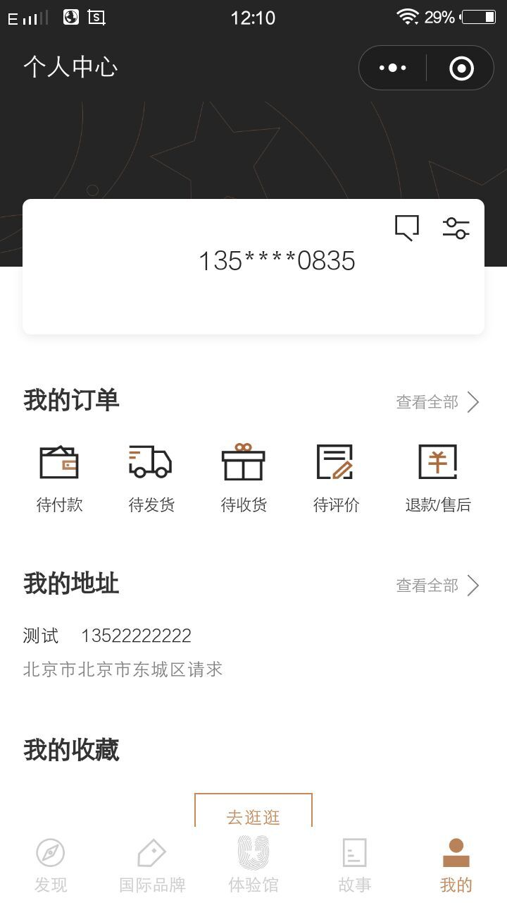
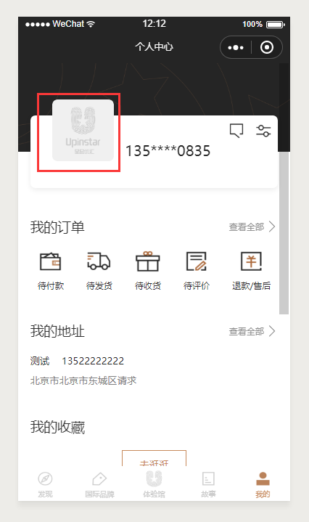
静态图片
真机（android）
模拟器

Slide 4
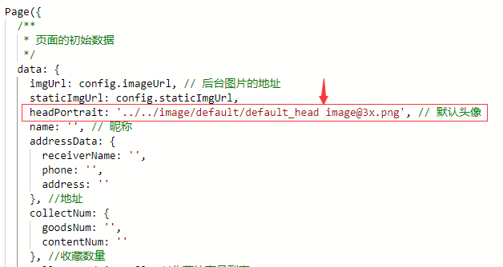
静态图片名称中带有空格，在安卓机上无法正确显示

Slide 5
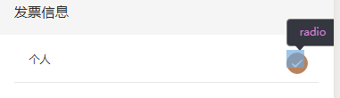
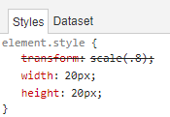
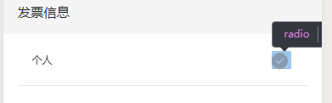
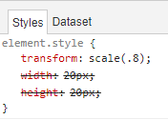
radio组件
radio组件的图标大小无法通过CSS的width/height控制
使用CSS中的transform:scale属性将图标放大缩小

Slide 6
swiper组件
问题描述：轮播自动切换时，容易出现图片左右抖动
问题分析：根据官方文档描述，如果在 bindchange 的事件回调函数中使用 setDate 改变 current 值，则有可能导致 setDate 被不停地调用
处理方案：
删除swiper组件中对属性current的不必要赋值
根据change事件返回的detail对象中的source字段判断轮播滚动的原因，针对不同原因做逻辑处理，详见官方文档

Slide 7
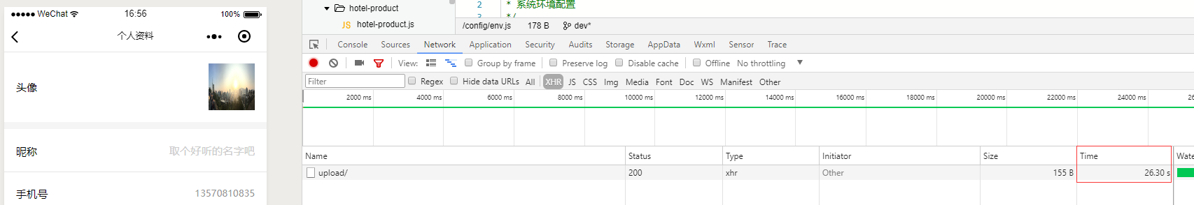
上传进度
调用wx.uploadFile会返回一个uploadTask对象，可监听上传进度的变化，以及取消上传。
通过uploadTask获取的上传进度与真正获取到后台返回的key不同步。
图片越大，越明显
处理方法：当用户有上传图片的痕迹时，提交时验证是否获取到后台数据

Slide 8
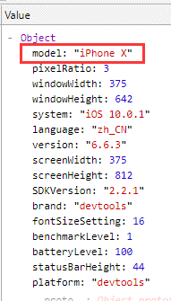

iphoneX
模拟器
真机
模拟器与真机获取的系统信息不同
判断 iphonex 设备用正则表达式 /iPhone X/i

Slide 9
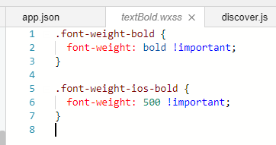
字体粗细
IOS设置字体粗细bold后，不符合设计稿
Android设置字体粗细500后，无效

Slide 10
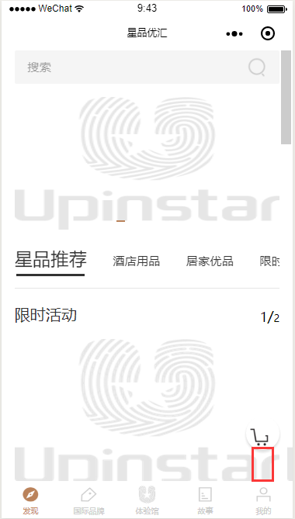
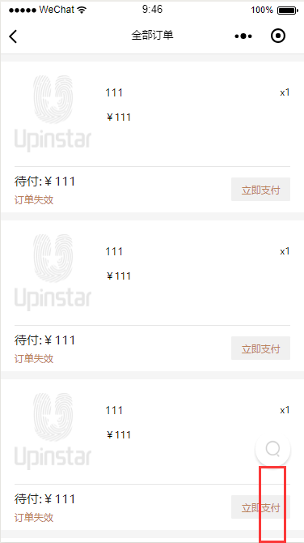
悬浮组件与页面底部距离
tabBar页面的底部是tabBar顶部开始算
普通页面底部就是屏幕底部
为了保持悬浮组件在屏幕上的统一高度，需要针对tabBar页面和普通页面分别设置组件的bottom，还需要考虑iphoneX的情况

